Slide 1
练习1
根据文档说明补充ex1.py中的未写代码。

Slide 2
练习2
请编程将文件“text1.txt”中的内容每行前加上序号1、2、……后写到另外一个文件“text2.txt”中。

Slide 3
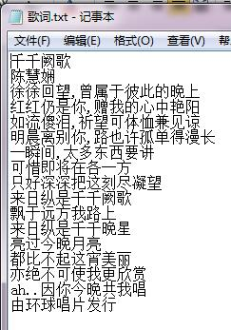
练习3
请编程在文件“歌词.txt”头部插入歌名“千千阙歌”，在歌名后插入歌手名“陈慧娴”， 在文件末尾加上字符串“由环球唱片发行”，最后在屏幕上打印文件内容。

Slide 4
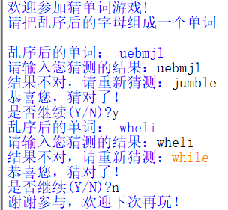
练习4
请编程实现以下猜单词游戏。
从文件读入单词列表，使用random模块的choice函数从列表中随机抽取一个英文单词，然后把该单词的字母乱序排列。
游戏一开始先显示乱序后的字符串，并提示用户输入猜测的结果。如果错误，提示继续输入，直至输入正确。猜对之后，则询问是否继续游戏。

Slide 5
上机练习请发送到：
teacherhupo@163.com
邮件标题命名：姓名_学号_python上机4
附件用一个压缩文件包
提交截止时间：4月23日晚上23:00

